Slide 1
МЕГА ТРЕНДЫ В УЧЕТЕ И МАРКИРОВАНИИ ЖИВОТНЫХ ВЛИЯЮЩИЕ НА БЮДЖЕТ И СЕБЕСТОИМОСТЬ
ГРУППА КОМПАНИЙ ВИК
Ведущий эксперт ДББиО
Смирнов Александр
т. 7(916)108 30 24

Slide 2
ЗАКОН О ОБЯЗАТЕЛЬНОЙ МАРКИРОВКЕ ЖИВОТНЫХ
С 1 сентября 2023 года вступил в силу Федеральный закон № 221 – ФЗ от 28.06.2022 «О внесении изменений в Закон Российской Федерации «О ветеринарии», который вводит обязательную маркировку сельскохозяйственных животных.
Информация о животных
(передача в ВЕТИС)
Регистрация очагов заразных болезней
животных
Эмиссия электронных номеров РСХН
Собирает информацию о вет. мероприятиях
вакцинации и прочее

Slide 3
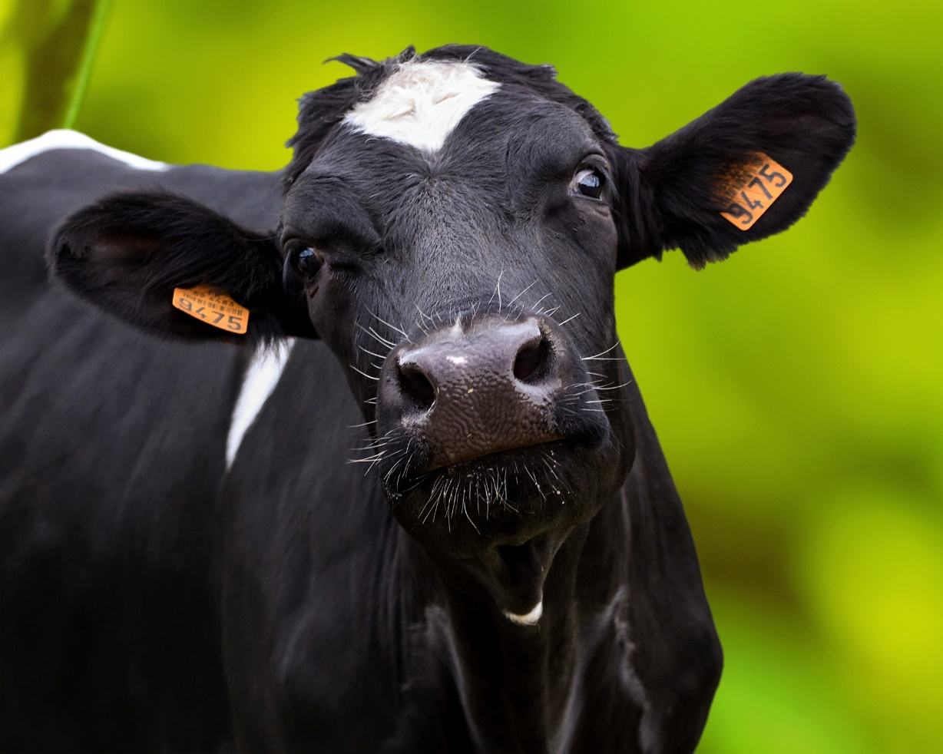
Учет животного — это внесение в реестр ФГИС сведений о его маркировке (его номер), информации о внешних характеристиках, цели и способа содержания животного и данных о владельце.
Маркировка животного — это присвоение ему уникального буквенно-цифрового номера, который заносится в базу данных Федеральной государственной информационной системы в области ветеринарии

Slide 4
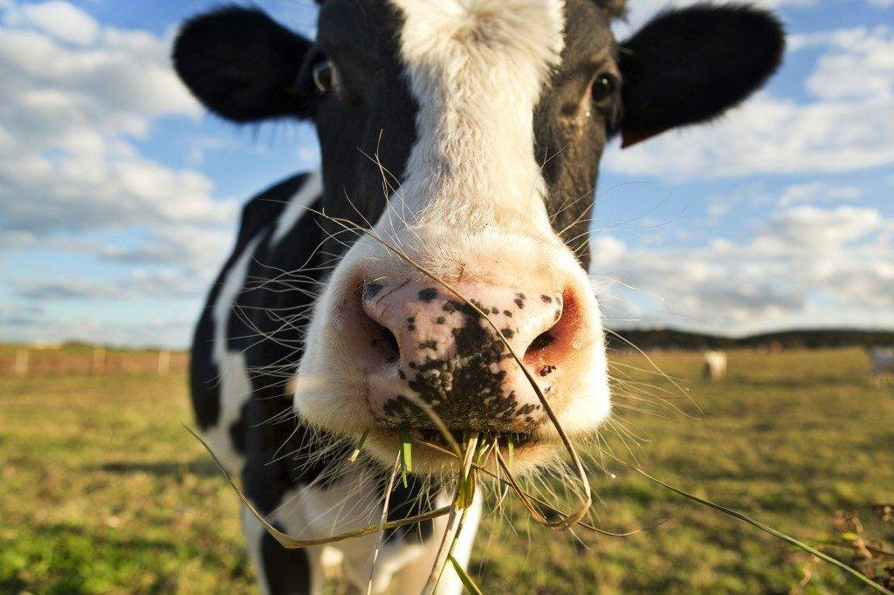
ЭЛЕКТРОННАЯ МАРКИРОВКА ЖИВОТНОГО- ЭЛЕКТРОННАЯ
БИРКА (ДЛЯ РАЗЛИЧНЫХ СИСТЕМ И УСТРОЙСТВ)
ВИЗУАЛЬНАЯ МАРКИРОВКА ЖИВОТНОГО- БИРКА
(ДЛЯ ЧЕЛОВЕКА)

Slide 5
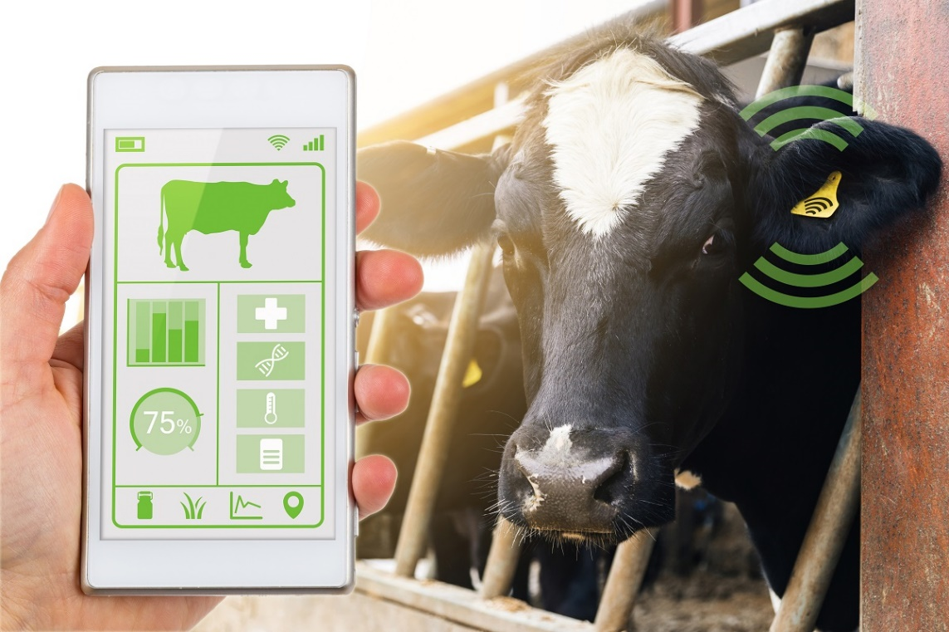
ЦИФРОВАЯ ТРАНСФОРМАЦИЯ ЖИВОТНОВОДСТВА
На 30-40%
Повышение надоя молока
Через 3-5 лет
Цифровизация начнется на малых фермах

Slide 6
ПОНЕНЦИАЛ ДЛЯ ИСПОЛЬЗОВАНИЯ ЦИФРОВЫХ РЕШЕНИЙ
Среднегодовые темпы роста в 2017-2022 годах
Сельское хозяйство
11%
Добыча полезных ископаемых
14%
19%
Обрабатываемая промышленность
23%
Финансовый сектор
33%
IT отрасль
Notes:
Молочная отрасль одной из первых среди других животноводческих секторов стала использовать интеллектуализированные системы управления производством, включающие системы радиочастотной идентификации животных, компьютерные системы управления процессами доения, кормления, обеспечения микроклимата, навозоудаления, доильных роботов и прочие
Согласно докладу «Индикаторы цифровой экономики 2021», в 2022 году индекс цифровизации и интенсивности использования цифровых технологий в сельском хозяйстве составлял всего 11 условных единицы — это минимальное значение по всей экономике, где средний показатель — 32.

Slide 7
ОБЪЕКТЫ ЭЛЕКТРОННОЙ ИДЕНТИФИКАЦИИ В МОЛОЧНОМ ЖИВОТНОВОДСТВЕ 2023 г
1
Крупные молочные комплексы с поголовьем более 800 голов
2
4,3 % от общего числа ферм
3
Более 30% производимого молока в России
Notes:
К объектам цифровизации в молочном животноводстве страны пока можно отнести только крупные молочные комплексы с поголовьем более 800 коров, которые составляют около 4,3% от общего числа ферм, но при этом на них приходится более 30% производимого в России молока. Эти предприятия используют в основном импортное доильное оборудование, оснащенное цифровыми системами сбора и обработки информации об индивидуальных надоях животных, состоянии здоровья вымени коров, половой охоте и других зооветеринарных признаках.

Slide 8
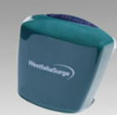
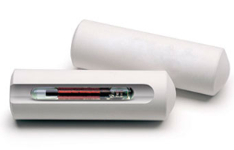
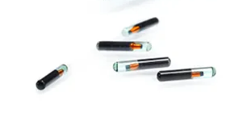
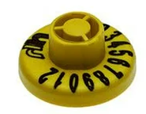
ВИДЫ ЭЛЕКТРОННЫХ СРЕДСТВ МАРКИРОВКИ
РЕСПОНДЕР
Крепится на ошейник
РЕСКАУНТЕР
Крепится к ноге
БОЛЮС
Вводятся в желудок
ПОДКОЖНЫЙ МИКРОЧИП
Вводится под кожу
ЭЛЕКТРОННЫЕ БИРКИ
Крепится на ухо
Передает место положение животного
Беспроводная идентификация
Беспроводная идентификация
Беспроводная идентификация
Беспроводная идентификация
Фиксирует надой
Следит за кормлением

Slide 9
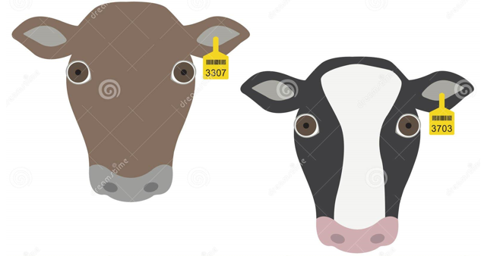
КАК РАБОТАЕТ ЭЛЕКТРОННАЯ ИДЕНТИФИКАЦИЯ В ЖИВОТНОВОДСТВЕ
Электронный чип
Электронная ушная бирка, электронный болюс,
подкожный чип
1
Считыватель электронных бирок
Сканер-ридер для считывания бирок
2
Программное обеспечение
Специальное программное обеспечение для отправки данных
о животных с систему сбора и учета данных
3

Slide 10
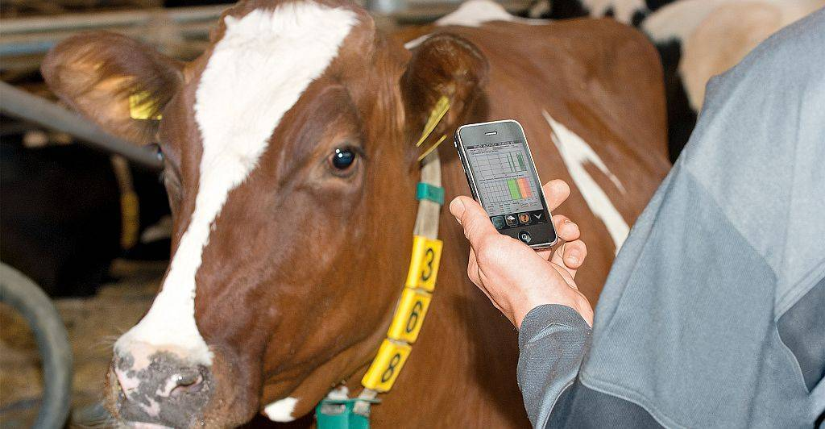
ЭЛЕКТРОННАЯ ИДЕНТИФИКАЦИЯ-ЭЛЕМЕНТ ЦИФРОВОЙ
ТРАНСФОРМАЦИИ ЖИВОТНОВОДСТВА
Сокращение трудозатрат
Позволяет сократить персонал для работы с одним
и тем же поголовьем
1
A
2
Экономия денежных средств
Позволяет сократить расходы
B
Составлять прогнозы
Прогнозировать удои и в целом увеличивать
рентабельность ферм
3
C
4
Фиксирует динамику надоев
Фиксация и контроль продуктивности по отдельным животным
Анализ исторических данных по надоям
D
E
Контроль отклонения в активности животных
Фиксирует отклонения в активности животного
(контроль здоровья животного)
5

Slide 11
КАКОВЫ ПРЕИМУЩЕСТВА RFID СИСТЕМЫ
Быстрая идентификация на расстоянии 1 - 5 метров.
Все данные о животном можно за пару секунд считать с достаточно большого расстояния — до пяти метров
1
2
Безопасность животных
Вовремя диагностировать болезни и реагировать на них. Исключает возможность подмены
3
Упрощается кормление и доение
Установив считыватель около кормушек, можно легко определить и изменить информацию о специфике и количестве корма для каждого животного, а также сопоставить эти сведения с получаемыми надоями.
4
Автоматизация учета животных
Оперативная обработка первичных данных племенного и зоотехнического учета, оперативное управление селекционно-племенной работой
Автоматизация работы специалистов
Снижение бумажного документооборота. Исключает ошибки и неточности
при формировании отчетности
5

Slide 12
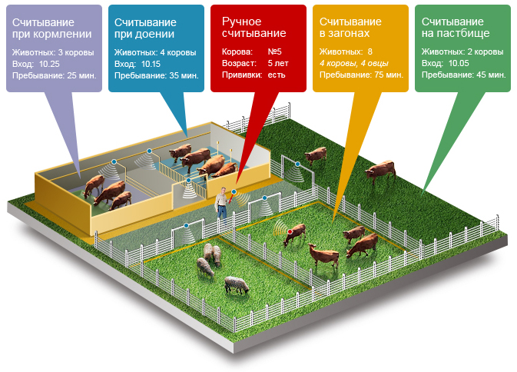
ВОЗМОЖНОСТИ ЭЛЕКТРОННОЙ ИДЕНТИФИКАЦИИ
01
Регистрировать события
02
Отслеживать перемещения
03
Собирать полезную статистику
04
Осуществлять автоматическое
взвешивание и сортировку животных
05
Мониторинг производства
молока

Slide 13
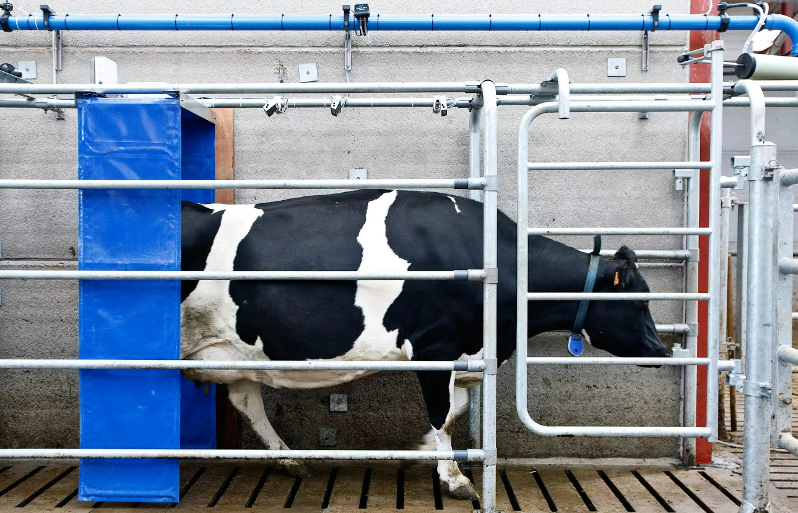
ЭЛЕКТРОННАЯ ИДЕНТИФИКАЦИЯ-ДОПОЛНИТЕЛЬНЫЕ ВОЗМОЖНОСТИ
Взвешивание и сортировка животных
01
Автоматическая сортировка животных
02
Автоматическое взвешивание животных
в общем потоке
03
Возможность ежедневного
отслеживания веса каждого животного
Построение табличных данных или графика
по группе животных с определенными признаками
(первая лактация, только глубокостельные,
сухостойные и т.д.)
04

Slide 14
ГК ВИК-ПРОИЗВОДИТЕЛЬ СРЕДСТВ МАРКИРОВКИ
История развития
2016
2020
2023
2014
2019
2020
Бирки Hauptner
Начало масштабных продаж бирок Haupther .
Made in Russia
Получен сертификат «Сделано в России».
Начало экспорта в ЕС
Начало экспорта бирок в Евросоюз .
Открытие производства
Запущено производство бирок по технологии Неофлес.
Начало работы с РСХН
Получен 1,5 млн номеров для идентификации КРС .
Расширение ассортимента
Запуск производства 3-х новых видов бирок .

Slide 15
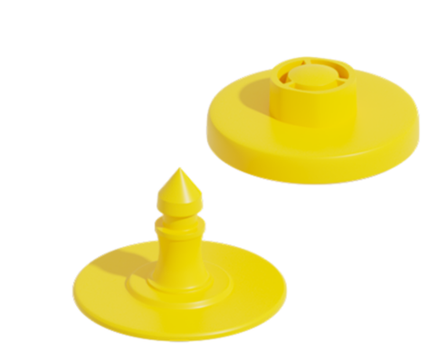
ЭЛЕКТРОННЫЕ БИРКИ НЕОФЛЕКС
Разработаны для электронной идентификации
Электронные бирки RFID, называемые «пассивными», не имеют батареи питания. Данные виды микрочипов работаю на частотах (125 или 134.2 кГц).
Широкий ассортимент в размерах 26 мм и 32 мм
Форматы считывания – HDX, FDX, UHF
Номер бирки считывается на расстоянии от 10 до см до 5 м, в зависимости от используемого сканера
Безопасные биосовместимые материалы
Информация на микрочипе 15 знаков.
Код страны Россия 643
Метод ультразвуковой сварки исключает повреждение микрочипа с открытым колпачком для свиноводства с возможностью повторного

Slide 16
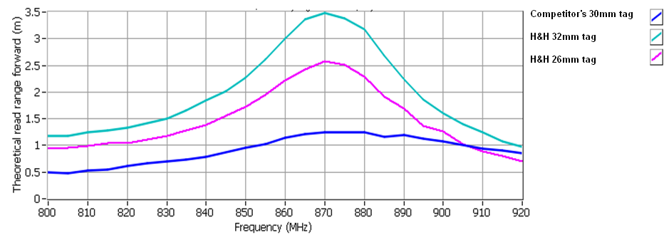
ЭЛЕКТРОННЫЕ БИРКИ НЕОФЛЕКС
БОЛЬШОЙ ДИАПАЗОН СЧИТЫВАНИЯ

Slide 17
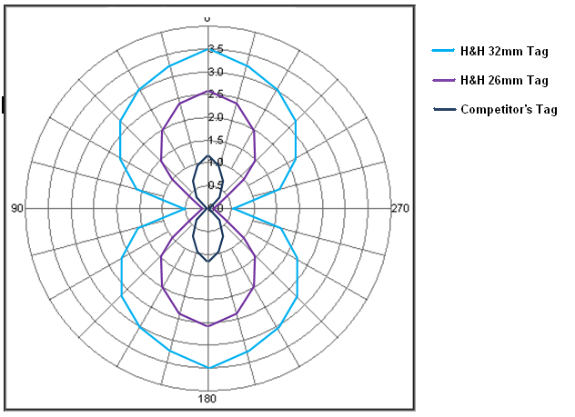
ЭЛЕКТРОННЫЕ БИРКИ НЕОФЛЕКС
01
Лучше чувствительность
02
Ударопрочный корпус бирки
03
Водонепроницаемый корпус
04
Биобезопасность соответствует RoHS

Slide 18
ПРЕИМУЩЕСТВА ЭЛЕКТРОННЫХ БИРОК НЕОФЛЕКС
Step 01
1
ВЫСОКАЯ УСТОЙЧИВОСТЬ К РАЗРУШЕНИЮ:
100 % удержание благодаря прочному замку
Step 02
2
УСТОЙЧИВОСТЬ К АГРЕССИВНЫМ СРЕДАМ
Материал изготовления бирок- термопластичный полиуретан
МАКСИМАЛЬНАЯ ДИСТАНЦИЯ СЧИТЫВАНИЯ
Стационарный считыватель 95 см- на 5% лучше, чем у конкурентов Портативные считыватели 33 см- на 9% лучше, чем у конкурентов
Step 03
3
ХАРАКТЕРИСТИКИ НАДЕЖНОСТИ
Все электронные бирки НЕОФЛЕКС обеспечивают постоянное считывание
Step 04
4
ТЕСТЫ И СЕРТИФИКАТЫ
Сертифицированы Международным комитетом по учету животных ICAR и соответствует международным правилам ISO 11784 и 11785
Step 05
5

Slide 19
СЕРТИФИКАЦИЯ
Продукт соответствует международному стандарту ISO 11784/85

Slide 20
ЭКОНОМИЧЕСКИЙ ЭФФЕКТ ОТ ВНЕДРЕНИЯ ЭЛЕКТРОННОЙ СИСТЕМЫ ИДЕНТИФИКАЦИИ
АВТОМАТИЗАЦИЯ
позволяет уменьшить затраты на персонал и
время на заполнение документации
ОТСЛЕЖИВАТЬ СТАТИСТИКУ
Возможность регулировать
время и частоту кормления
животных, а также вовремя
диагностировать болезни
и реагировать на них
ЭФФЕКТИВНО ВЕСТИ
ПЛЕМЕННУЮ РАБОТУ
Позволяет правильно
организовывать технологическое процессы
КОНТРОЛЬ ТЕХНОЛОГИЧЕСКОГО ПРОЦЕССА
Позволяет оперативно принимать решения
ПРОГНОЗИРОВНИЕ
Управление отклонениями
и прогнозировать продуктивность стада

Slide 21
ГРУППА КОМПАНИЙ ВИК
БОЛЕЕ 250 ВИДОВ ВЫПУСКАЕМОЙ ПРОДУКЦИИ
антибактериальные
гормональные
противопаразитарные
железосодержащие
нестероидные противовоспалительные
витамины и кормовые добавки
средства гигиены и дезинфекции
косметические средства по уходу за животными
косметика для людей фармкачества
№ 1 производитель ветеринарных
препаратов в СНГ
3
7
аккредитованные научно-исследовательские лаборатории
региональных распределительных центров
Сертификация
2
производственных комплекса,
КЛИНКОСМИК
работающих по мировым стандартам и сертифицированных согласно международным требованиям GMP
21
офис
«ЭПСИЛОН-БИО»
в центральных городах России, Беларуси и Казахстана
современный
диагностический центр
Крупнейшая ветеринарная компания в России и СНГ в сегменте сельско-хозяйственных животных и птицы
Профессиональная ветеринарная компания в сегменте животных-компаньонов
Производитель парфюмерно-косметической продукции для людей фармкачества
ТОП-21мира
80%
40+
стран мира,
СЕРТИФИКАЦИЯ
ГК ВИК занимает 21 место среди производителей ветеринарной фармацевтики в мире
прибыли реинвестируется
в собственное
производство, научные исследования и разработки
в том числе Европейский союз, являются импортерами производимой продукции
ВИК — единственная ветеринарная компания в СНГ, имеющая сертификацию по менеджменту качества дистрибуции и системе безопасности в области соблюдения холодовой цепи, транспортировки и хранения препаратов.
Центральный логистический центр класса «А+» (сертификация GDP) в Москве.
50
10
продукты компании имеют сертификат системы
ДИСТРИБУЦИЯ
дипломов
продуктов
“Made in Russia“
и 20 медалей в области разработки и производства ветеринарных препаратов
компании
выпускаются по патентам
и являются инновационными

